Slide 1
KAJ SE SKRIVA V POPKU - PA NE V TVOJEM

Slide 2
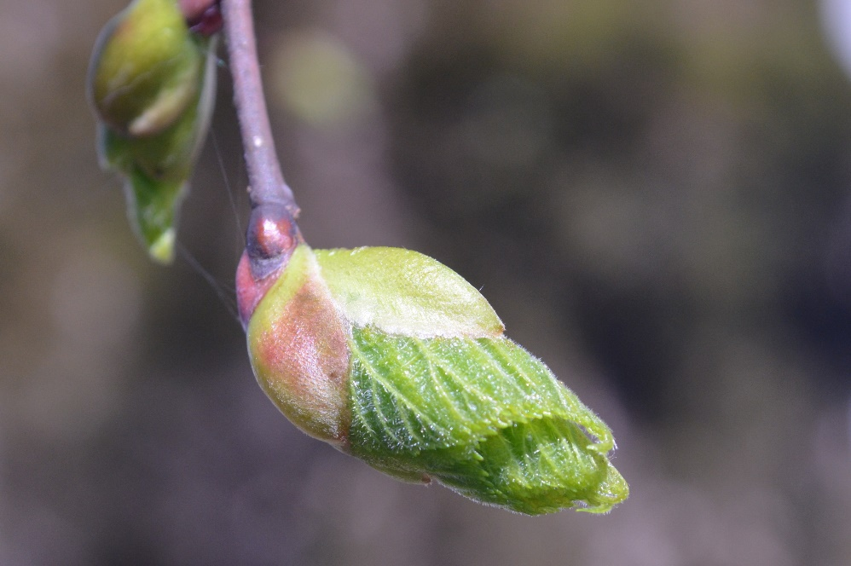
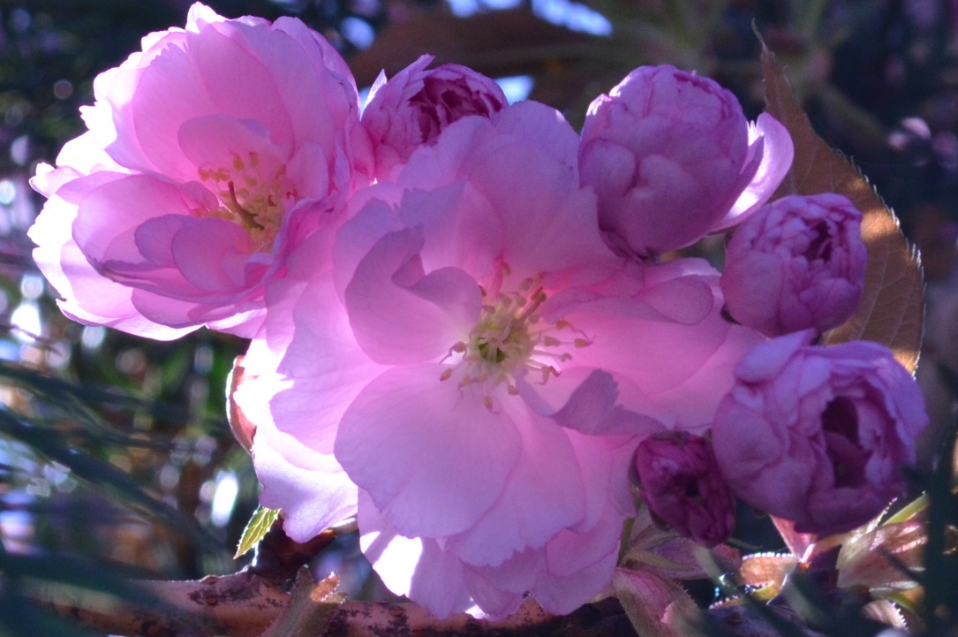
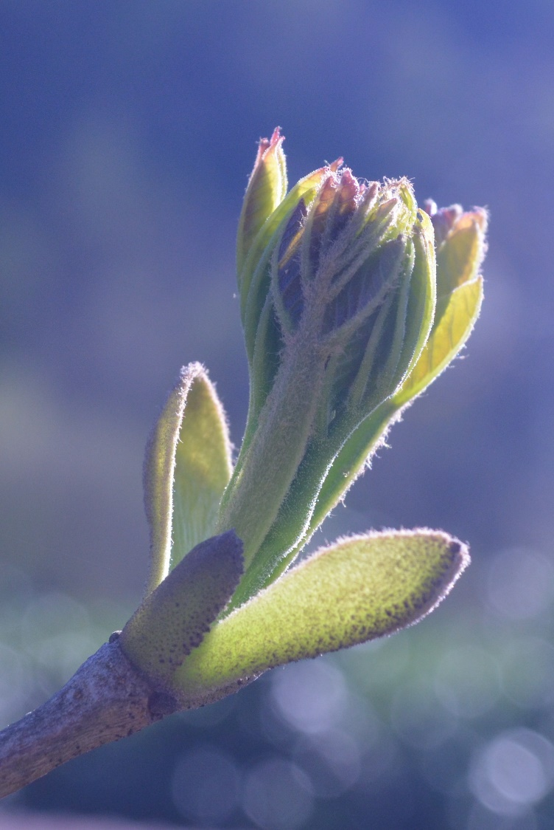
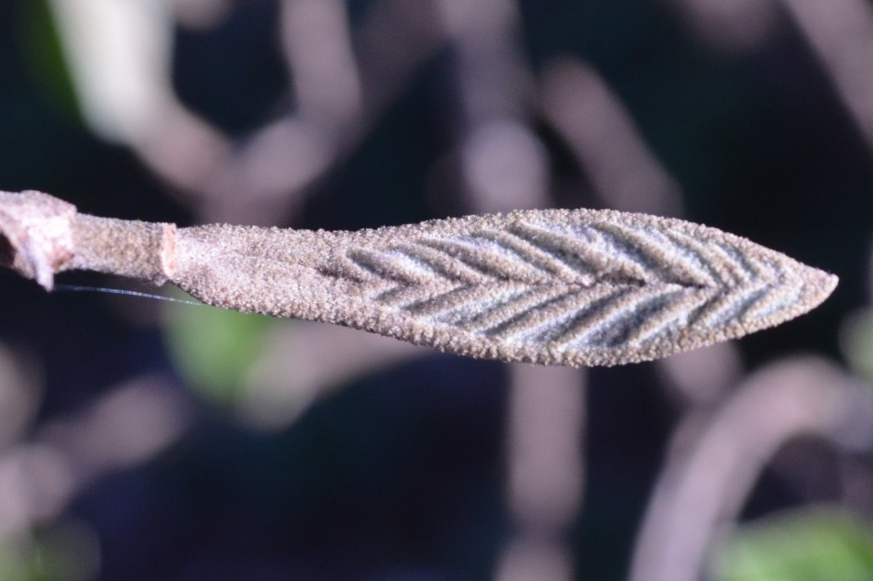
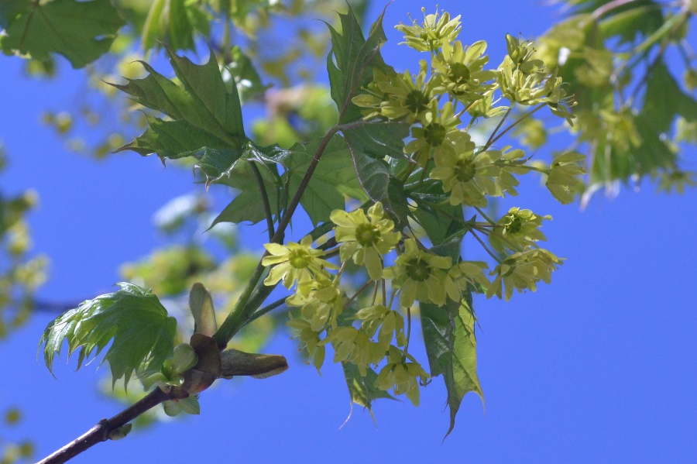
Ogledovali si bomo popke. Ne, ne naše. Takšne:

Slide 3
Najprej gremo malo naokoli ….

Slide 4
Koliko letnih časov poznamo? Kako vemo kdaj se je začela pomlad? Pomlad se začne 21. marca. Vendar kakšno leto rastline ozelenijo prej, drugo leto pa lahko ozelenijo kasneje. Razlogi so različni in so povezani predvsem z vremenskimi razmerami. Zato sadjarji in kmetovalci uporabljajo svoj, bolj natančen razpored letnih časov, ki se ozira na rastline in ne na datum.
POMLAD POLETJE JESEN ZIMA
Ko se pojavijo prve pomladanske cvetlice in ozelenijo drevesa.

Slide 5
Pregled letnih časov, ki ga uporabljajo kmetovalci in razporeditev letnih časov, kot jih uporabljajo na Japonskem
POMLAD 21. 3. -21. 6. | ZGODNJA POMLAD PRAVA POMLAD | 21. - 25. 3. VRABCI ZAČNEJO DELATI GNEZDA 26. - 30. 3. PRVI ČEŠNJEVI CVETOVI 31. - 4. 4. ODDALJENO GRMENJE | POMLADNO ENAKONOČJE
 |  | 5. - 9. 4. VRNITEV LASTOVK 10. - 14. 4. DIVJE GOSI LETIJO NA SEVER 15. - 19. 4. PRVE MAVRICE | ČISTO IN JASNO
 |  | 20. - 24. 4. PRVA TRSTIKA BRSTI 25. - 29. 4. ZADNJA SLANA, SEJANČKI RIŽA RASTEJO 30. - 4. 5. POTONIKE CVETIJO | DROBEN DEŽ
 |  | 5. - 9. 5. ŽABE ZAČNEJO PETI 10. - 4. 5. DEŽEVNIKI PRIDEJO NA POVRŠJE 15. - 20. 5. POGANJKI BAMBUSA BRSTIJO | ZAČETEK POLETJA
 |  | . .
POLETJE 21. 6. – 23. 9. | ZGODNJE POLETJE PRAVO POLETJE POZNO POLETJE
JESEN 23. 9. – 21. 12. | ZGODNJA JESEN PRAVA JESEN POZNA JESEN
ZIMA 21. 12. – 21. 3. | PREDPOMLAD | . .
 |  | 4. - 8. 2. ZAHODNI VETER TOPI LED 9. - 13. 2. PTICE PENICE SE ZAČNEJO OGLAŠATI 14. - 18. 2. RIBE SE POJAVIJO POD LEDOM | ZAČETEK POMLADI
 |  | 19. - 23. 2 DEŽ NAVLAŽI ZEMLJO 24. - 28. 2. MEGLICE SE ZADRŽUJEJO NAD POLJI 1. - 5. 3. TRAVA KALI, DREVESA BRSTIJO | DEŽ
 |  | 6. - 10. 3. POJAV ŽUŽELK, KI SO PREZIMILE 11. - 15. 3. PRVI CVETOVI BRESKEV 16. - 20. 3. GOSENICE POSTANEJO METULJI | ZBUJENE ŽUŽELKE
OBIČAJNI RAZPORED LETNIH ČASOV | RAZPORED LETNIH ČASOV ZA KMETOVALCE | RAZPORED LETNIH ČASOV, KOT JIH OPAZUJEJO NA JAPONSKEM. Leto je razporejeno v 24 delov in ti še dodatno na tri dele. Skupaj tako poznajo 72 letnih časov. Več informacij: https://www.nippon.com/en/features/h00124/japan%E2%80%99s-72-microseasons.html

Slide 6
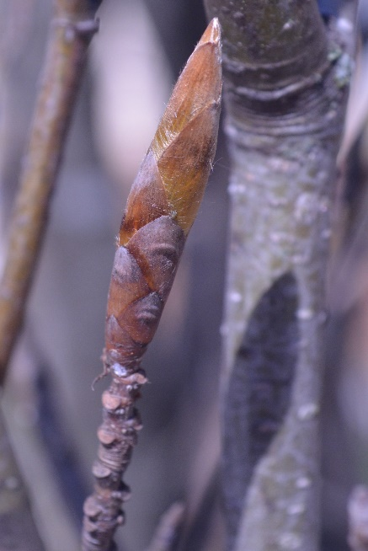
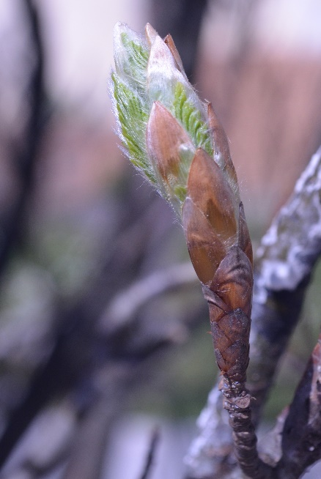
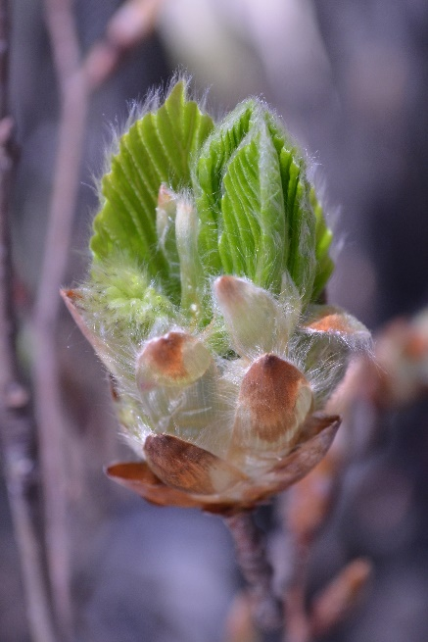
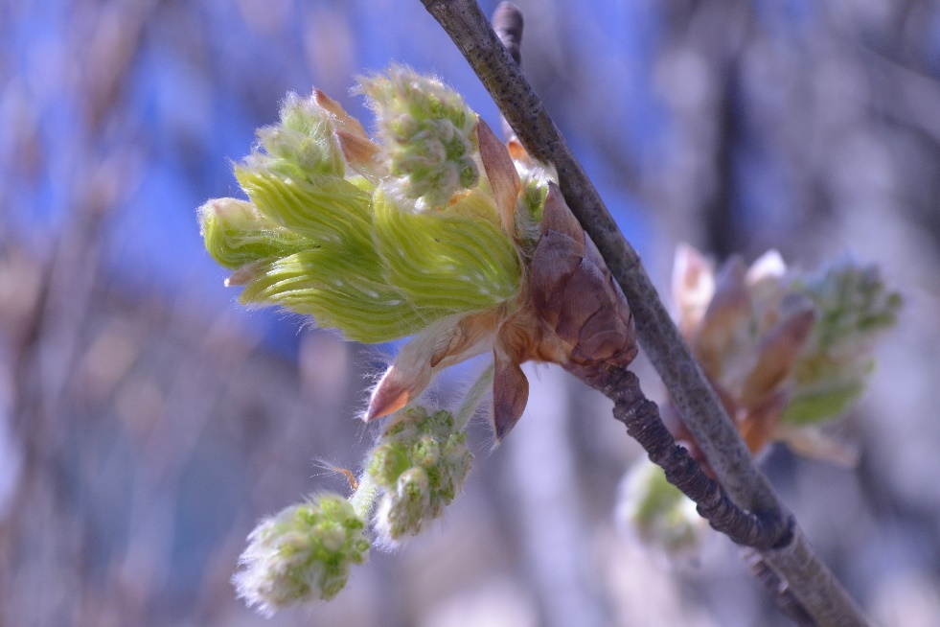
Pojav pomladi je povezan tudi z olistanjem dreves. Že naši predniki so ugotovili, da se to ne zgodi vedno ob istem datumu. Zato so začeli opazovati različne rastline in beležiti kdaj in kako se spomladi razvijajo. Ugotovili so, da se določeni pojavi ne pojavijo vedno ob istem času, so pa vedno v enakem zaporedju. Tako so izdelali fenološke koledarje.
Fenologija (iz grške besede phainomai - pojaviti se) je veja ekologije, ki proučuje zakonitosti zaporednih pojavov v razvoju rastlin in živali ter ugotavlja njihovo odvisnost od letnih nihanj podnebnih dejavnikov okolja. Primera tega sta čas razvoja listov in cvetov ter prvega opaženega prihoda ptic selivk na določenem območju. Več o fenologiji: https://meteo.arso.gov.si/uploads/probase/www/agromet/product/document/sl/Brosura0515.pdf
Zaporedje razvoja bukovega popka

Slide 7
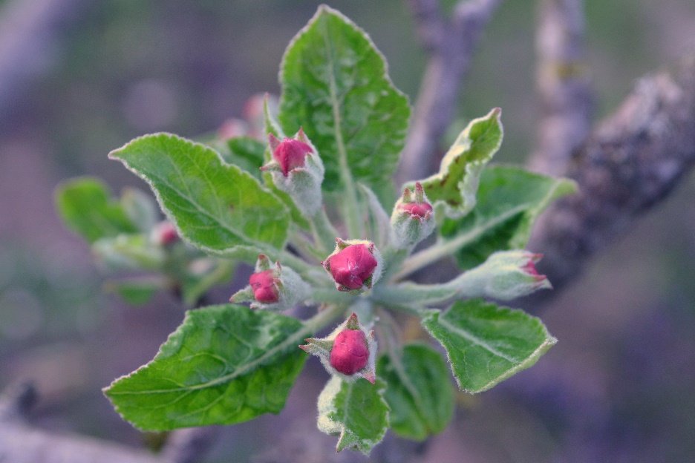
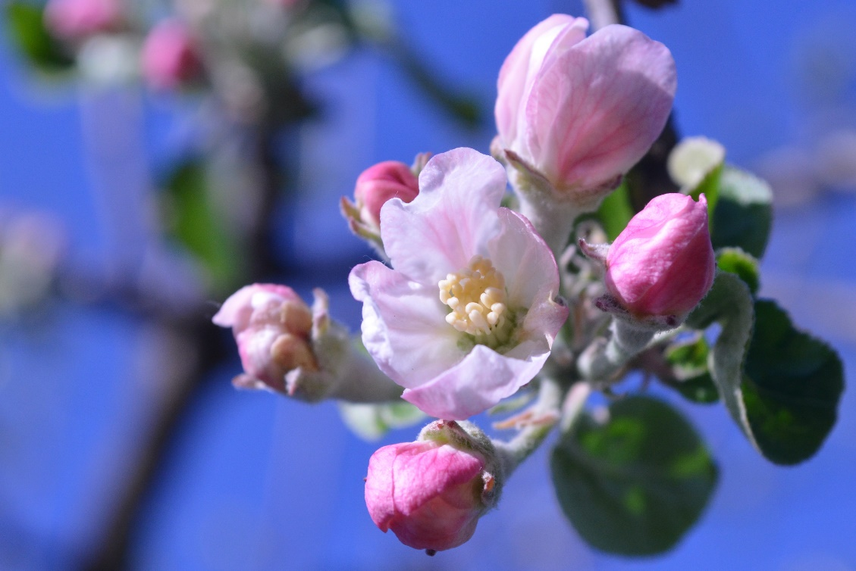
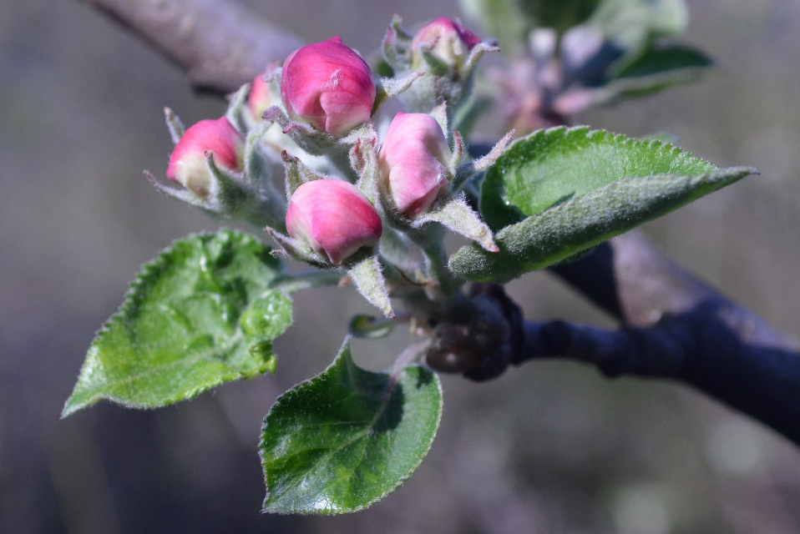
Za različne rastline so značilne zaporedne faze razvoja: tako pri jablani ločimo: zimsko mirovanje, brstenje - nabrekanje brstov, zeleni vršički: mišje uho – posamezni lističi se začnejo razvijati, zeleni popek, rdeči, rožnati popek, balonski stadij, začetek cvetenja – odprt je prvi sredinski cvet, cvetenje, staranje cvetov, konec cvetenja, razvoj plodov
. . . Faza rdeči popek
Odprt sredinski cvet pri jablani
KRALJEVI CVET
. . .
Balonski stadij

Slide 8
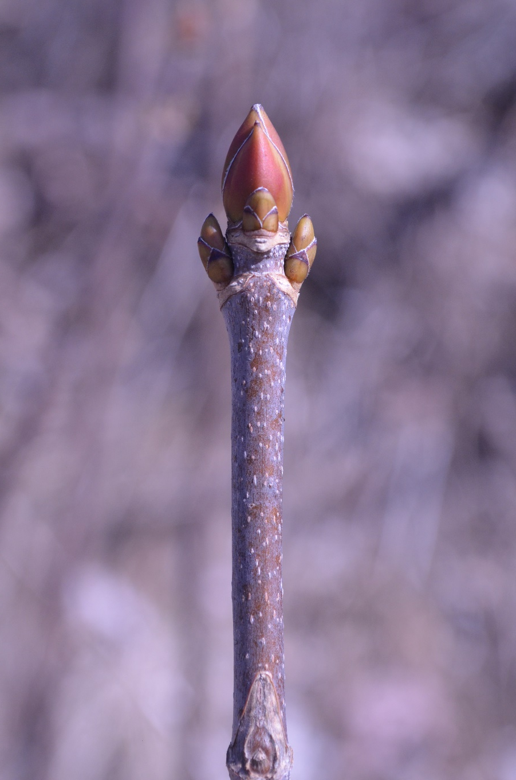
Kaj je popek ali brst? Stebla olesenelih rastlin rastejo z rastnim vršičkom, ki je pozimi zaščiten v notranjosti popka. Popku rečemo tudi brst. Spomladi se začne rast, rastni vršiček se poveča in drevo razvije nove vejice, liste in cvetove.
KONČNI POPEK
ali
TEMENSKI POPEK
STRANSKI POPKI
VEJICA

Slide 9
KAJ SE SKRIVA V POPKU?
PRAVI LISTI
NOTRANJI LUSKOLISTI
ZUNANJI LUSKOLISTI

Slide 10
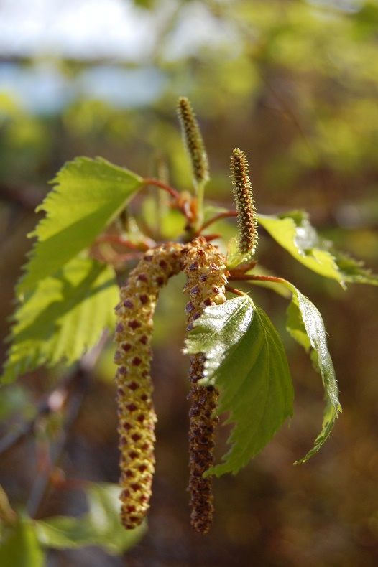
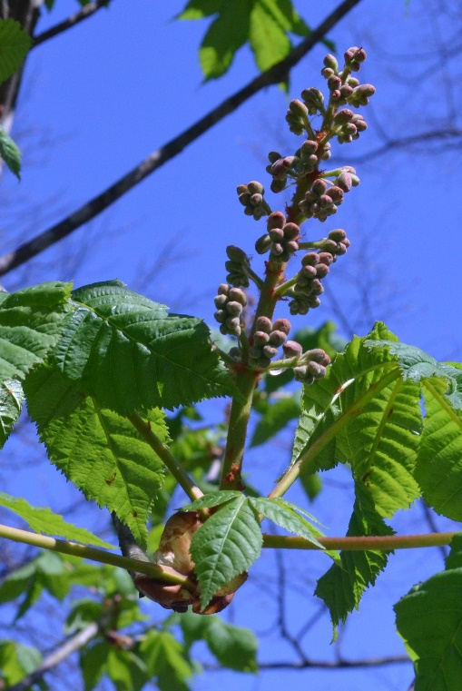
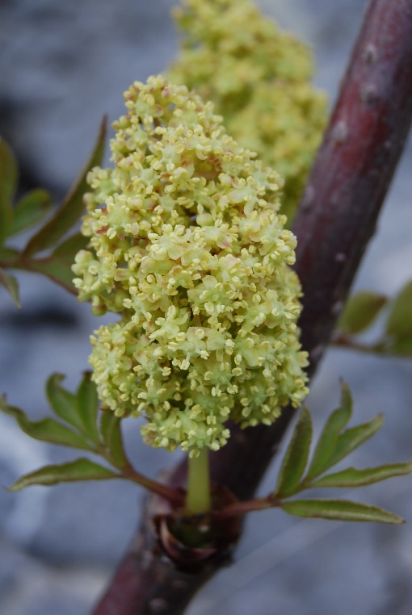
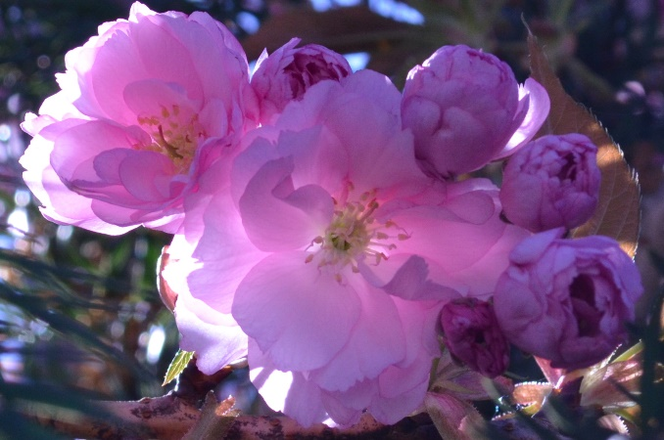
V popku te lahko čaka presenečenje. Poleg zelenih listov so lahko prisotni tudi cvetovi. Steblo nosi liste in cvetove, zato ločimo cvetne in listne popke.
cvetni popki

Slide 11
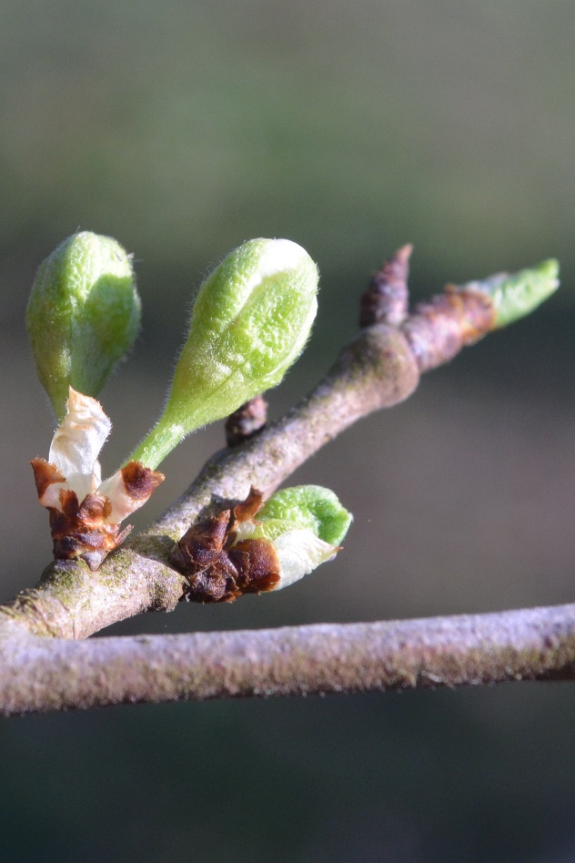
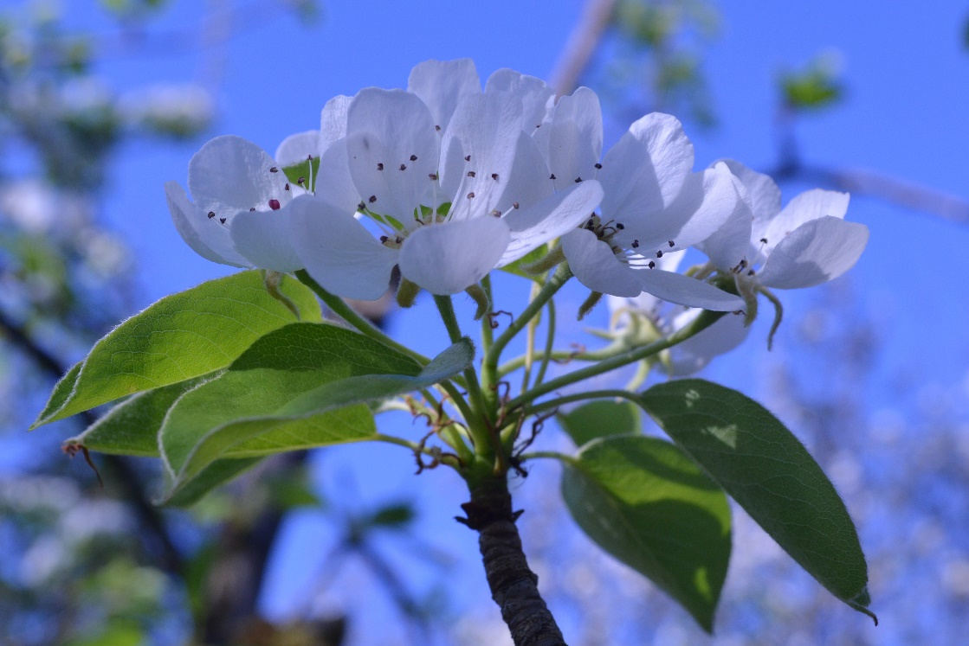
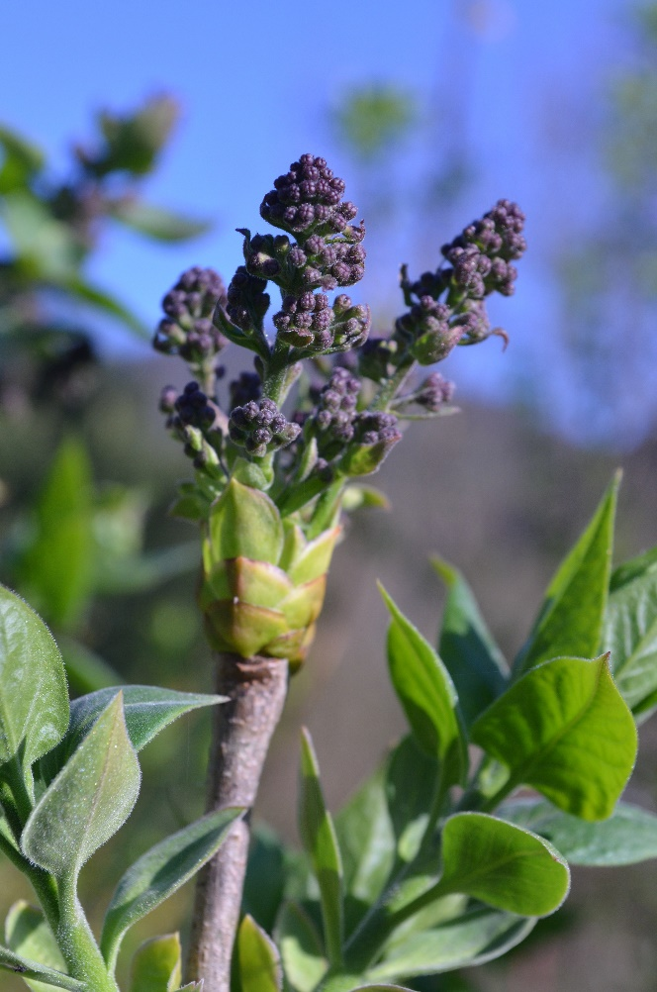
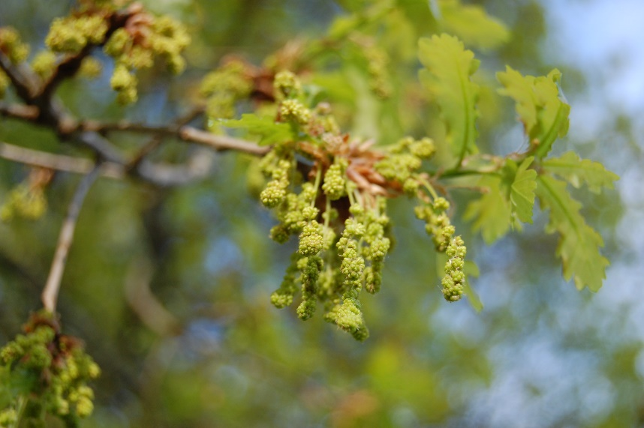
cvetni popki

Slide 12
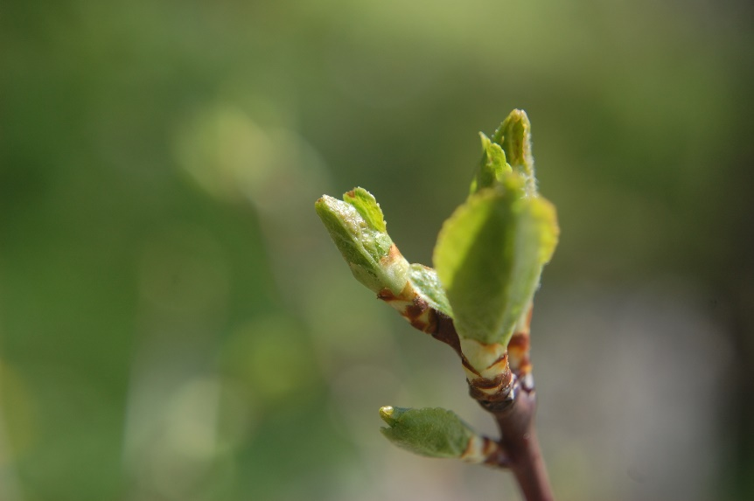
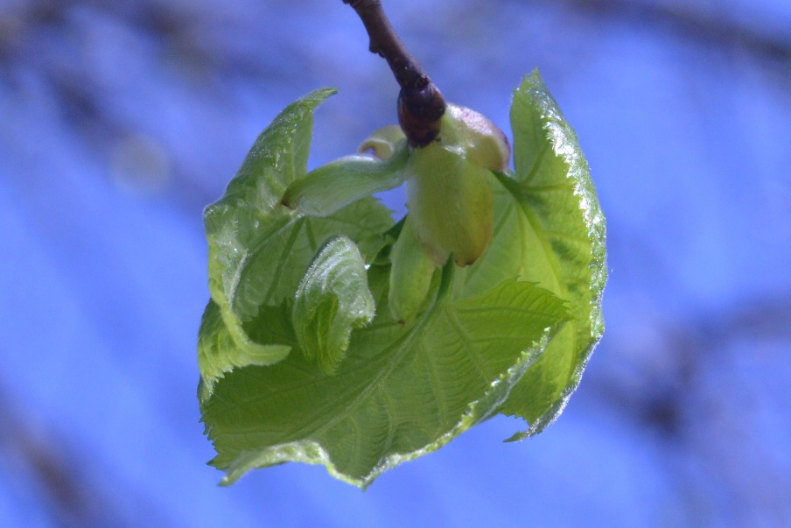
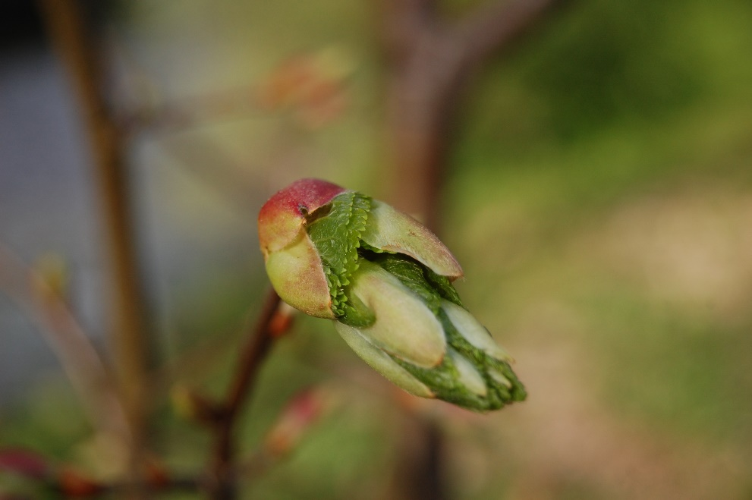
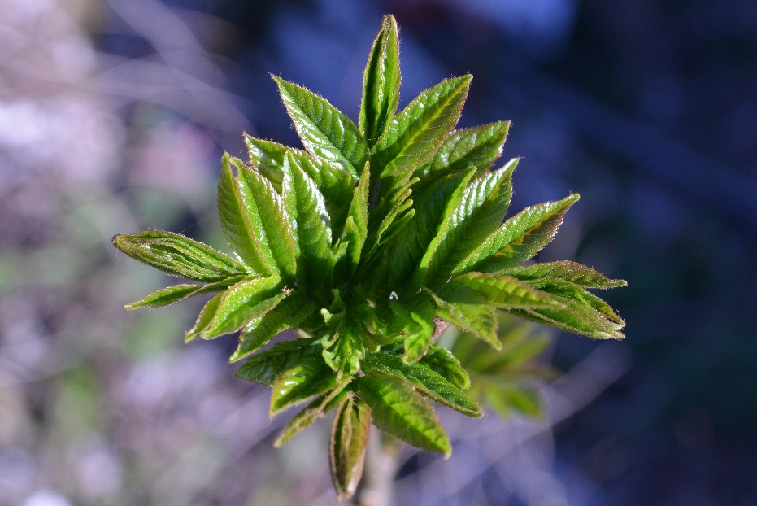
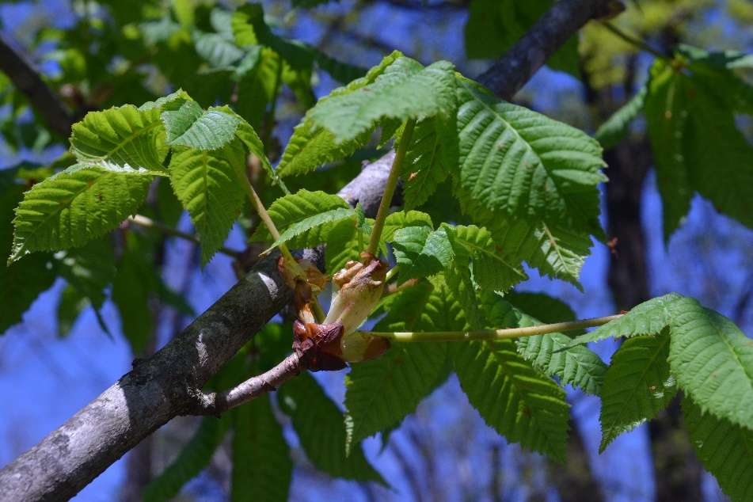
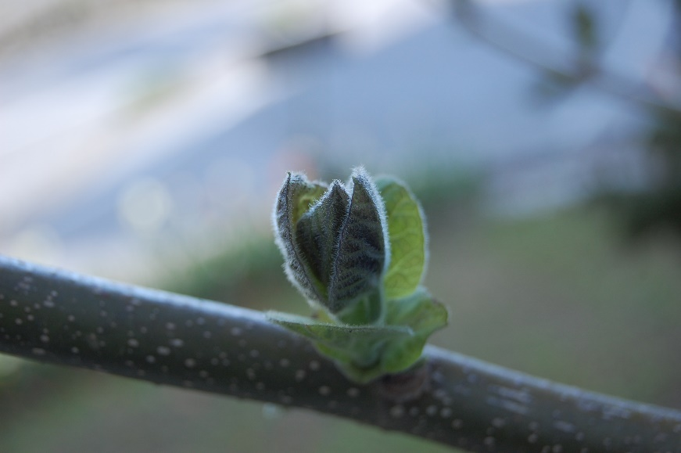
listni popki

Slide 13
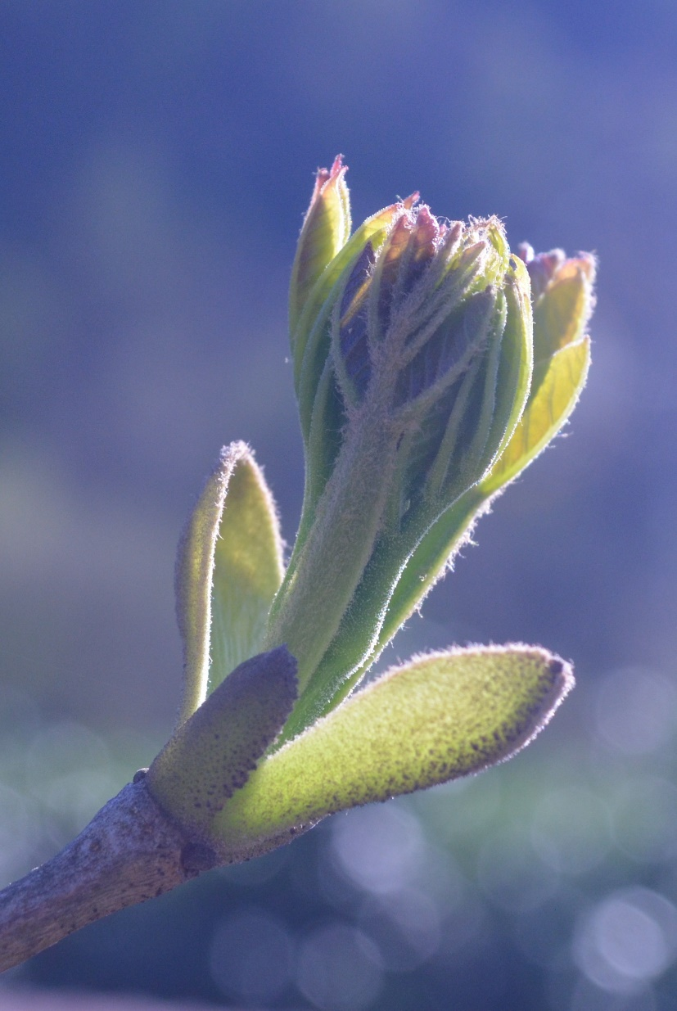
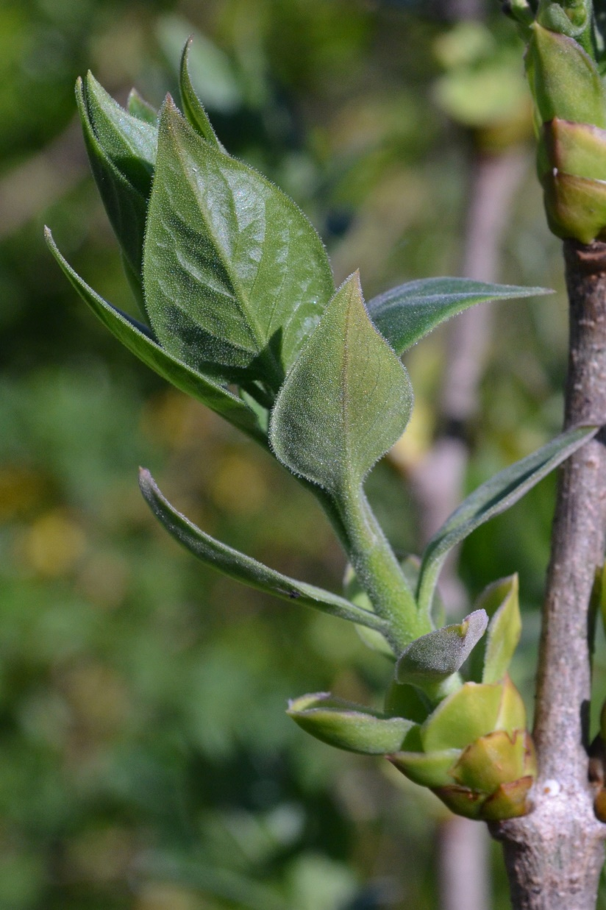
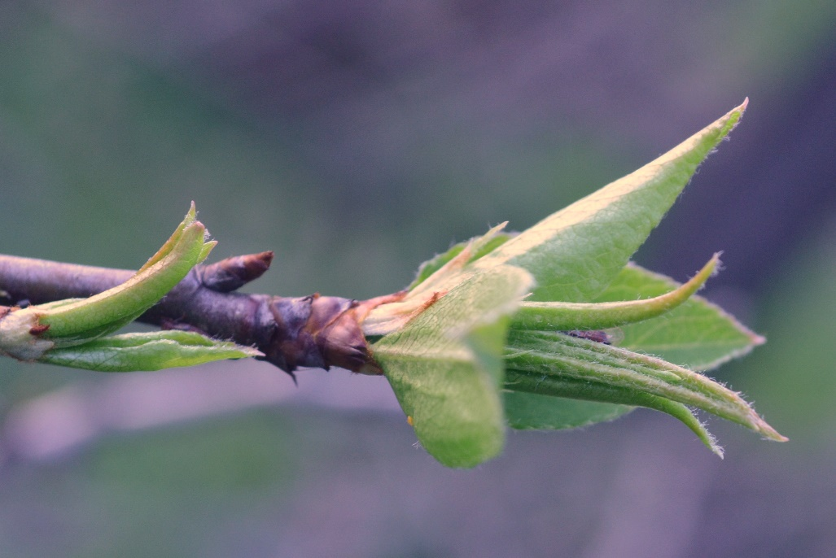
listni popki

Slide 14
Pred odhodom na teren si izdelajte pomoč za opazovanje popkov na terenu. Izdelajte skico vejice z popki in kako je popek sestavljen.
Pripravite si še podlogo, zvezek ali papir, pisalo (svinčnik), radirko in manjše ravnilo.
Če imate možnost lahko uporabite tudi fotoaparat ali telefon za slikanje.
Popke lahko poiščite na svojem vrtu, v parku ali v naravi. Poiščite grm ali drevo in si oglejte popke. Ni nujno, da prepoznamo drevo, da vemo kako se imenuje. Ime opazovane rastline lahko dopišete kasneje. Vejic in popkov ne trgajte, jih samo nežno razprite in poglejte. Pazite na varnost na cesti in v naravi.

Slide 15
naloga: Poiščite zanimiv popek in ga natančno opišite.
Ko opisujete, pazite na nekaj pravil:
Preštejte dele popka in jih poimenujte.
Uporabljajte merske enote (milimetri, centimetri), pomagajte si z ravnilom
Čim bolj natančno opišite barve, pomagajte si s primeri: čokoladno rjava, pastelne barve (barve krede), …

Slide 16
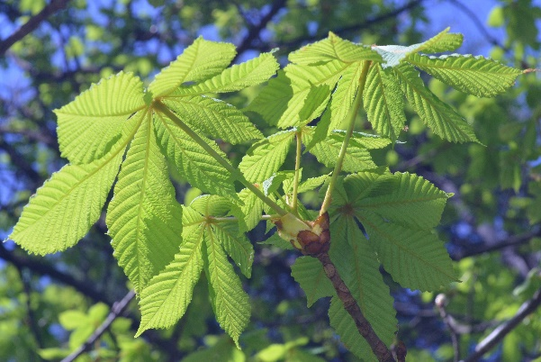
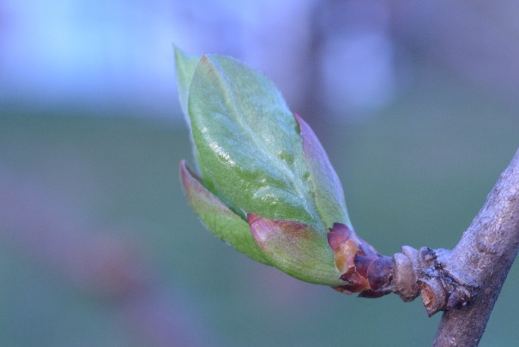
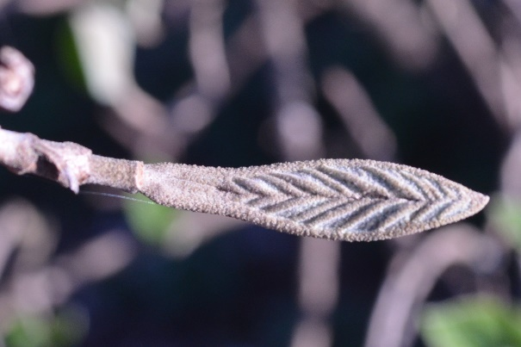
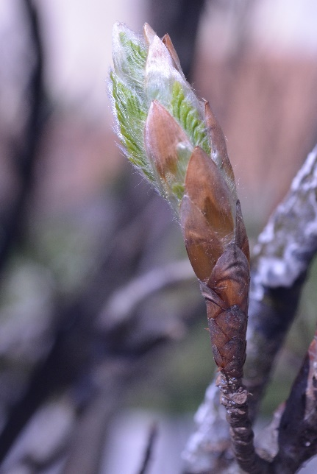
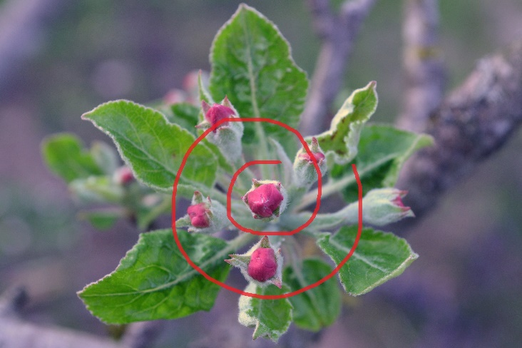
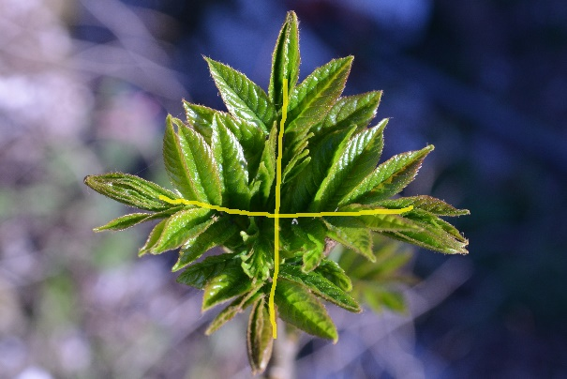
2. naloga: Popek sestavlja več delov: luskolisti, pravi listi in ali cvetovi. Poskusite ugotoviti kako so deli popka nameščeni: si sledijo spiralno ali navzkrižno.
SPIRALNO
NAVZKRIŽNO

Slide 17
3. naloga: Tako kot ste opisali prvi popek jih lahko poiščete in opišete še nekaj.
Poskusite jih tudi fotografirati.
Če rastlino prepoznate, zapišite še njeno ime. Če rastline ne poznate, nič hudega, zapišite kje raste in vprašajte odrasle za pomoč. Upam, da vam bo skupaj uspelo rastlino prepoznati.

Slide 18
Nadaljevanje naloge: Še veste kaj je to fenologija? To je veda, ki se ukvarja z razvojem rastlin. Vaše raziskovanje popkov se lahko nadaljuje. V naslednjih tednih sledite svojemu popku. Opazujte kako se razvija. Vsakih nekaj dni preverite kaj se dogaja z vašim popkom. Lahko ga tudi fotografirate ali narišete. Ne pozabite zapisati datuma opazovanja. Svoje zapiske shranite in naslednje leto ugotovite ali so se popki razvijali ob istih datumih ali ne. To lahko naredite za več različnih rastlin.
Nekatera raziskovanja lahko trajajo tudi precej dolgo. Zelo pomembno je, da si naredimo dobre zapiske, da tudi kasneje vemo kaj in kako smo opazovali.

Slide 19
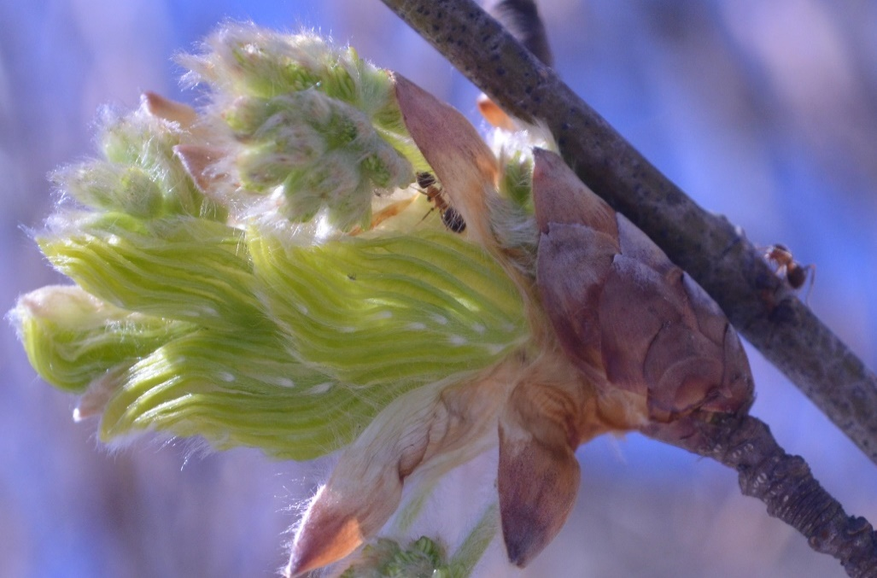
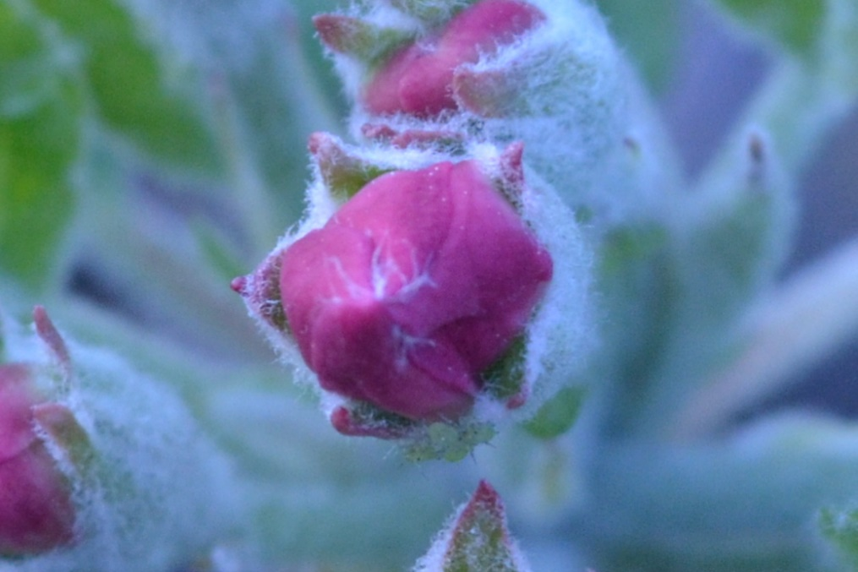
Za konec:
Kako ste se počutili kot raziskovalci?
Kaj zanimivega ste odkrili? Vas je kaj presenetilo?
Kateri popek se vam je zdel najbolj zanimiv in zakaj?
Mogoče veste zakaj se tudi človeški popek tako imenuje?
Naj vam zaupam moje zanimivo odkritje. Ko sem pregledovala fotografije popkov, sem odkrila skrite goste. Jih prepoznate?

Slide 20
Pripravila: Monika Luskovec Matovski, CŠOD Kavka
Fotografije: Monika Luskovec Matovski

